Slide 1
Мастер- класс по физической культуре
«Мяч в жизни ребёнка»
Подготовила
Инструктор по физической культуре
ГБДОУ № 91 Красногвардейского района
Санкт – Петербурга
Волошенко О.В.

Slide 2
Игры и игровые движения – естественные спутники жизни ребёнка, обладающие великой воспитательной силой, формирующие физические и личностные качества ребёнка.
В играх с мячом развиваются физические качества: быстрота, прыгучесть, сила, ловкость. Такие игры благотворно влияют на работоспособность ребенка.
Игры с мячом способствуют быстрому восстановлению умственной работоспособности.
А систематические игры и упражнения с мячом активно влияют на совершенствование основных свойств нервной системы: силы, подвижности, уравновешенности. Особенно большое значение придается возникновению радостных эмоций. Положительные эмоции самые действенные! Совместное выполнение движений (трое, четверо, в парах…) – прекрасная школа приобщения ребенка к коллективу, к деятельности «вместе».

Slide 3

Мячи бывают разные:
для баскетбола
для бейсбола
для футбола
для бильярда
для тенниса
для гольфа

Slide 4
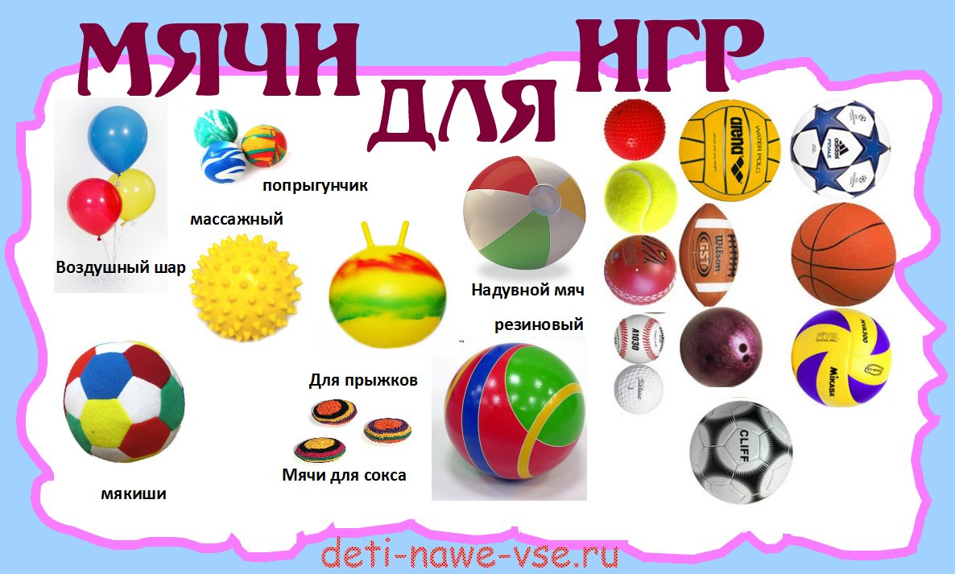

Slide 5
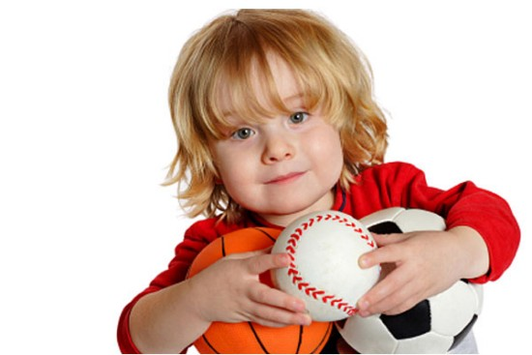
Спасибо за внимание!

